Slide 1
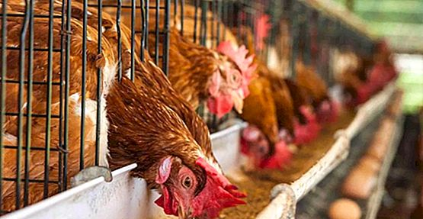
Лекція 13
Годівля курей несучок

Slide 2
План
Біологічні особливості птиці
Нормування та способи годівлі птиці
Корми для птиці та їх підготовка до згодовування
Особливості годівлі курок-несучок
Годівля молодняку курок-несучок

Slide 3
РЕКОМЕНДОВАНА ЛІТЕРАТУРА
Ібатуллін І.І., Жукорський О.М. Довідник з повноцінної годівлі сільськогосподарських тварин. Аграрна наука, 2016. 336 с.
Єгоров Б.В., Шаповаленко О.І. Технологія виробництва преміксів. Видавництво ЦУЛ. 2017. 288 с.
Разанова О.П., Чудак Р. А. Ефективність використання у тваринництві біологічно-активних добавок на основі підмору бджіл: Монографія. Вінниця. 2018. 137с.
Чудак Р.А. Методичні вказівки для практичних робіт з дисципліни «Інноваційні технології у годівлі сільськогосподарських тварин» освітньо-науковий ступінь – доктор філософії; спеціальність 204 - технології ивиробництва і переробки продукції тваринництва. Вінниця: ВЦ ВНАУ, 2020. 64с.
Чудак Р. А., Побережець Ю. М., Вознюк О. І. Вплив сухого екстракту ехінацеї блідої на склад печінки перепелів. Аграрна наука та харчові технології ВНАУ. Випуск 2 (101). 2018. С. 81 – 89.
Чудак, Р.А., Побережець Ю.М., Вознюк О.І. Ріст і розвиток бройлерів за уведення ферментного препарату. Аграрна наука та харчові технології. ВНАУ. Вип. 1 (100). 2018. С. - 21 – 27.
Chudak R.А., Poberezhets Y.M., Vozniuk О.І., Dobronetska V.O. Echinacea pallida extract effect on quils meat quality. Ukrainian journal of ecology, Vol 9, No 2 (2019). С. 151-155.
Michael R Bedford (2016). Nutrition Experiments in Pigs and Poultry. CABI Publishing. 180 р.

Slide 4
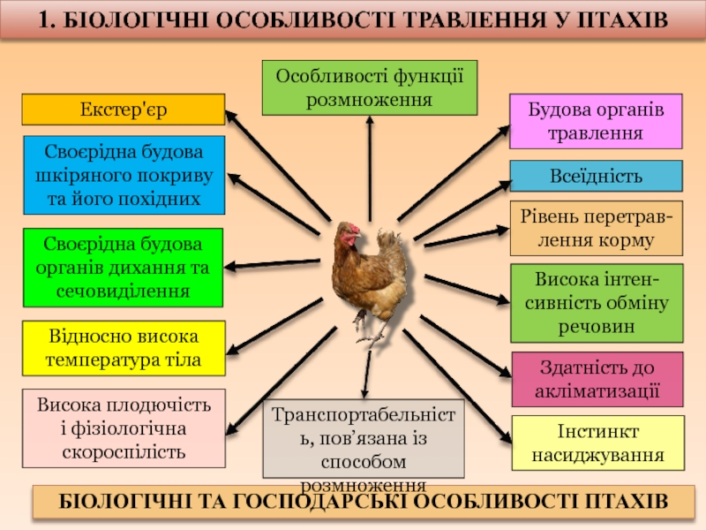

Slide 5
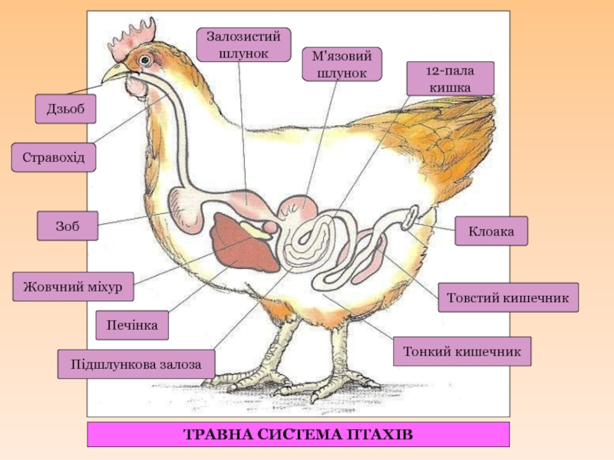

Slide 6
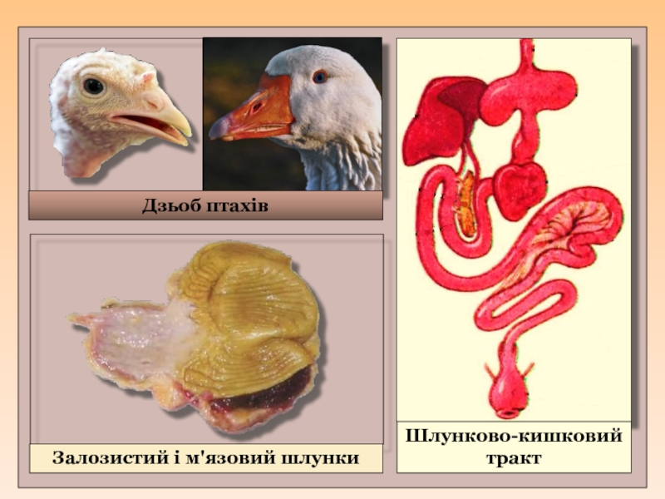

Slide 7
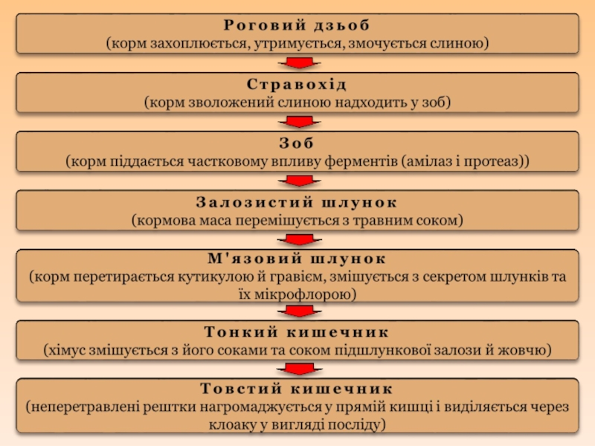

Slide 8
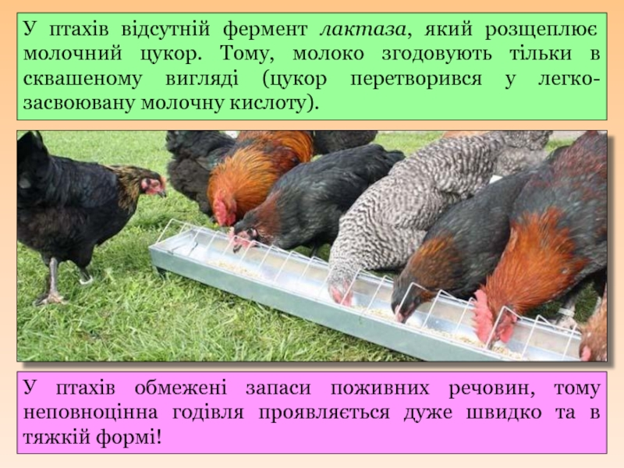

Slide 9
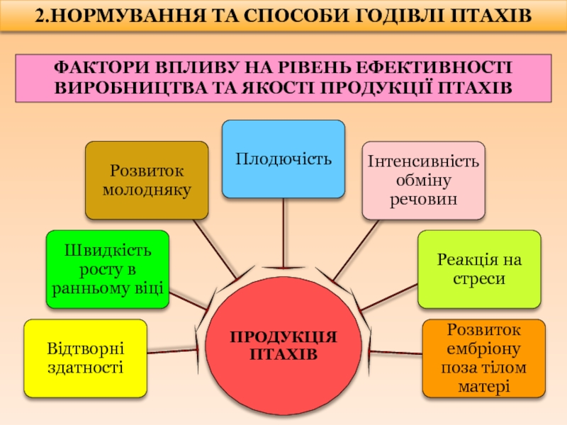

Slide 10
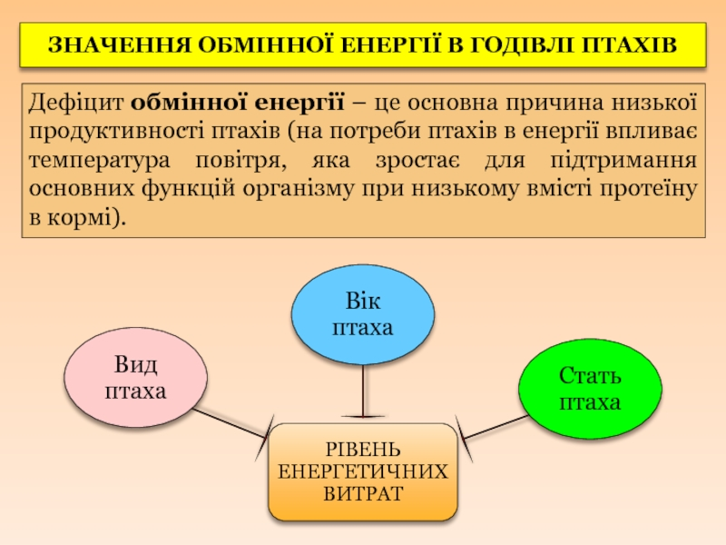

Slide 11
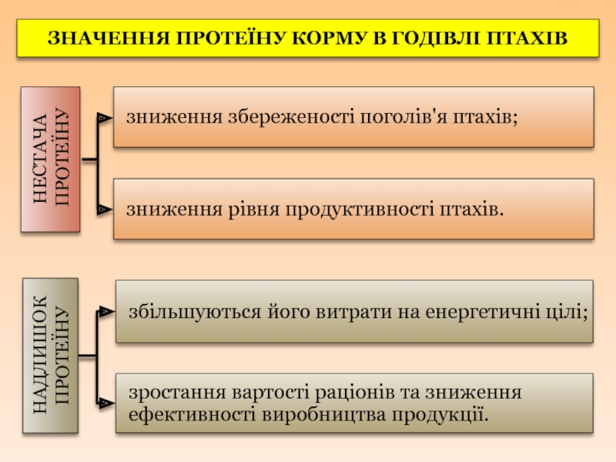

Slide 12
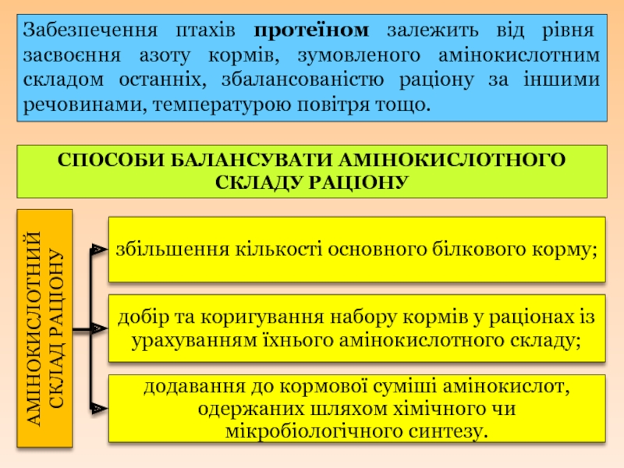

Slide 13
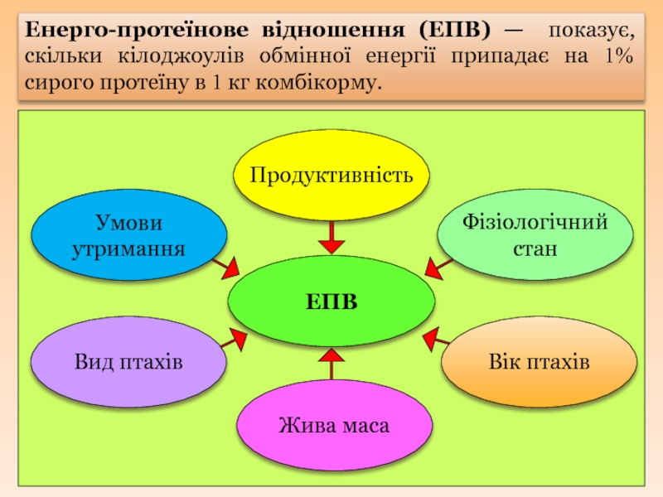

Slide 14
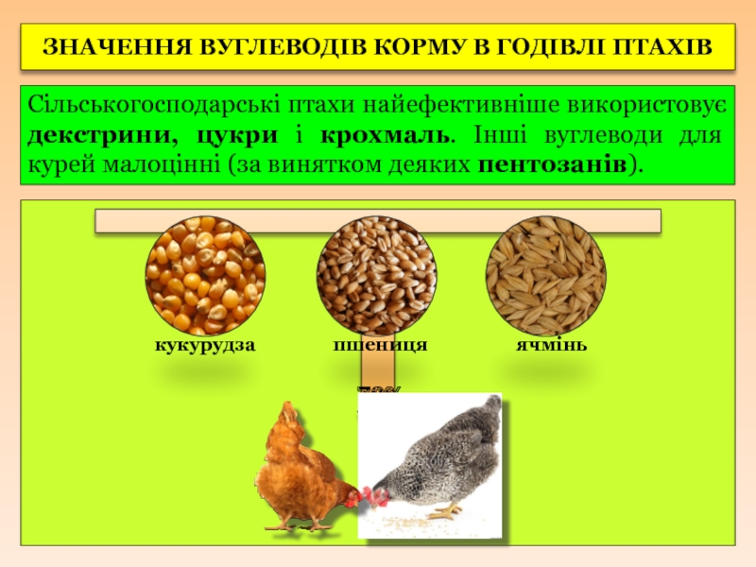

Slide 15
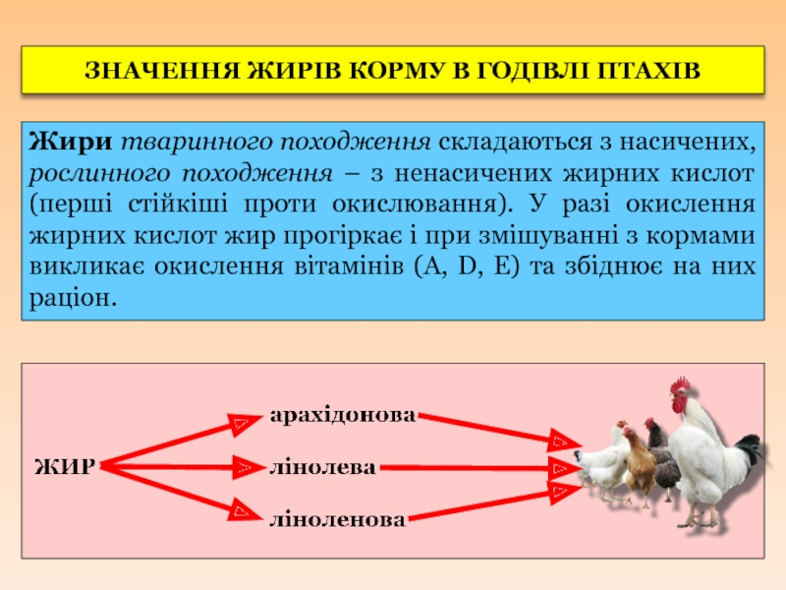

Slide 16
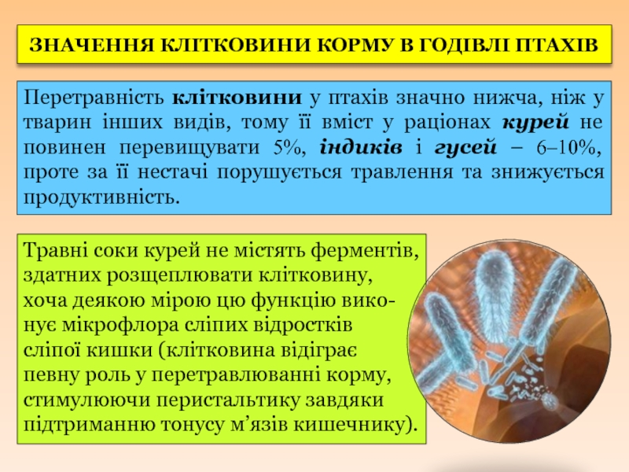

Slide 17
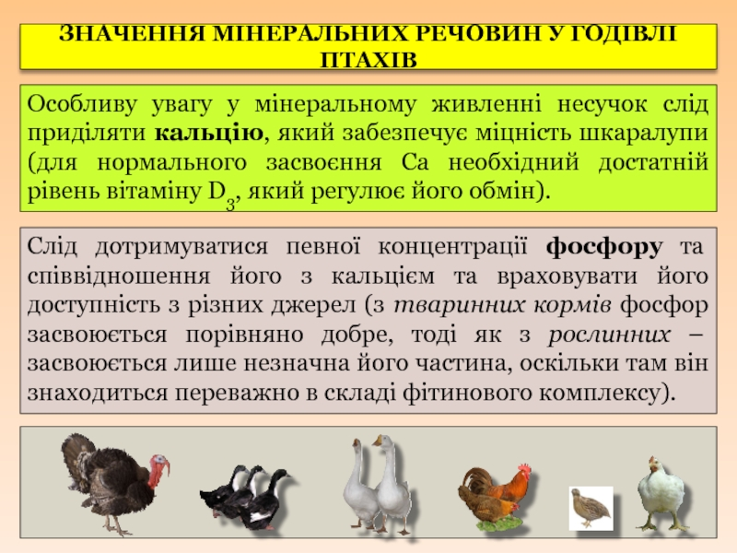

Slide 18
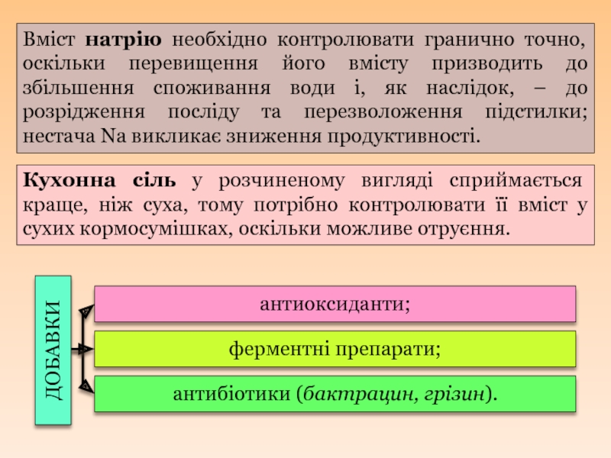

Slide 19
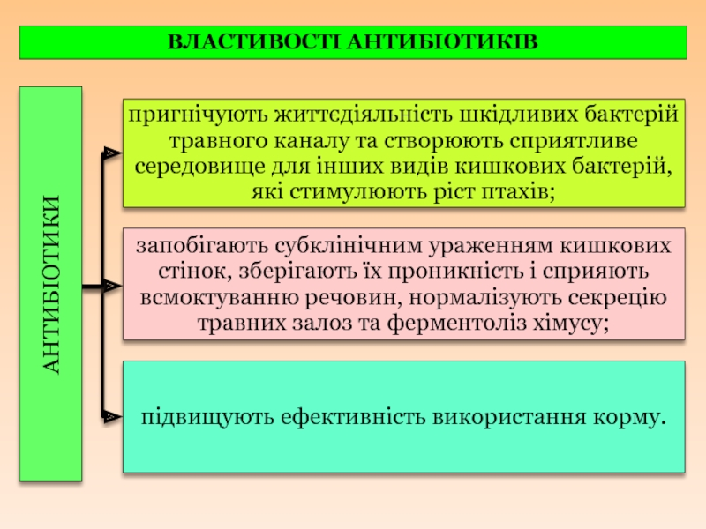

Slide 20
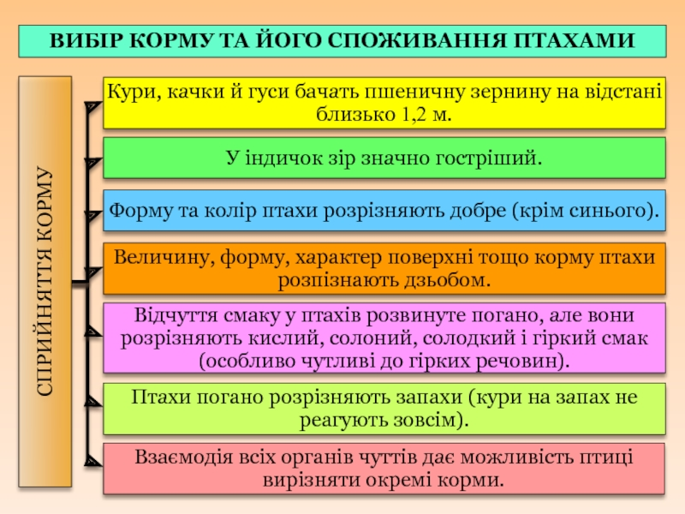

Slide 21
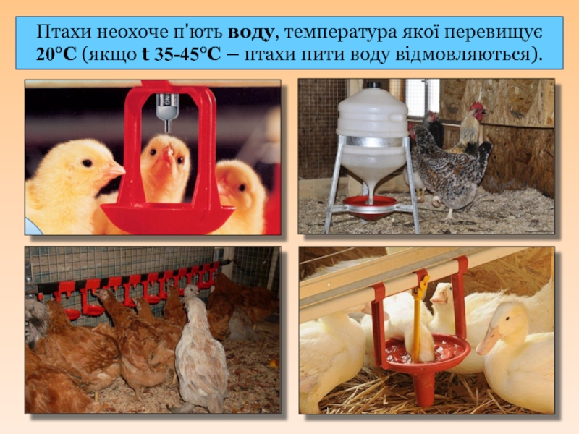

Slide 22
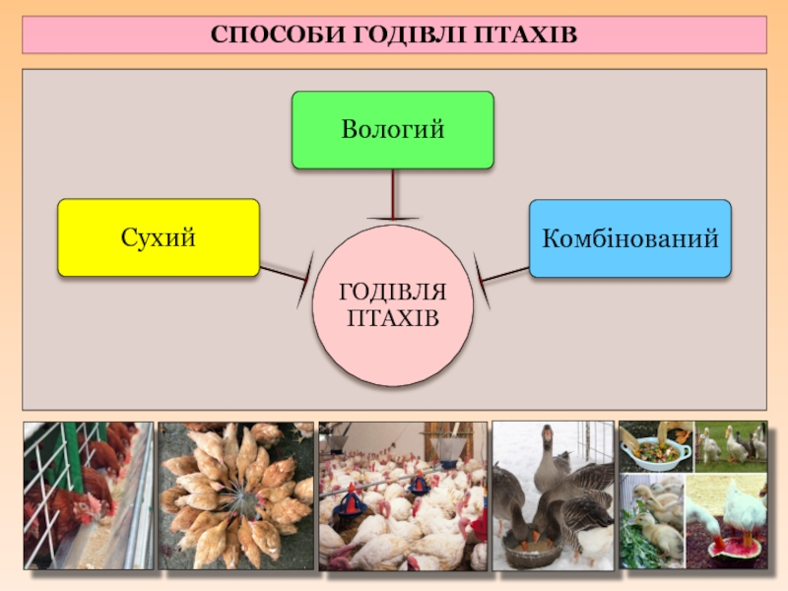

Slide 23
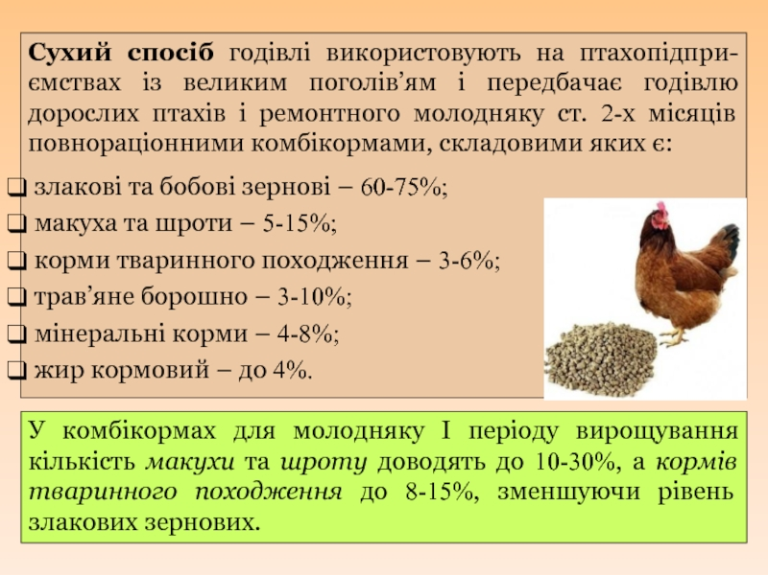

Slide 24
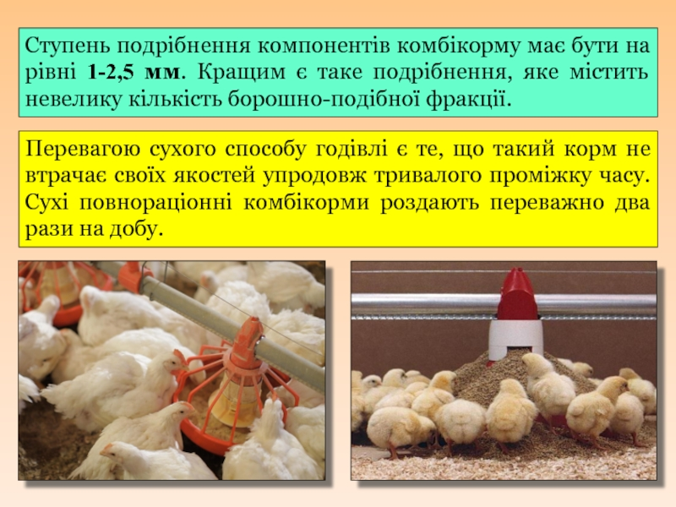

Slide 25
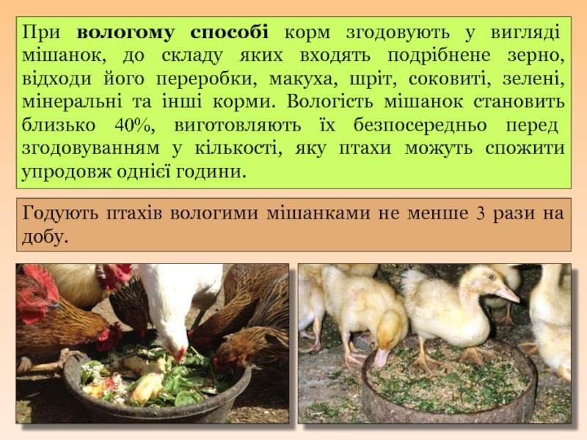

Slide 26
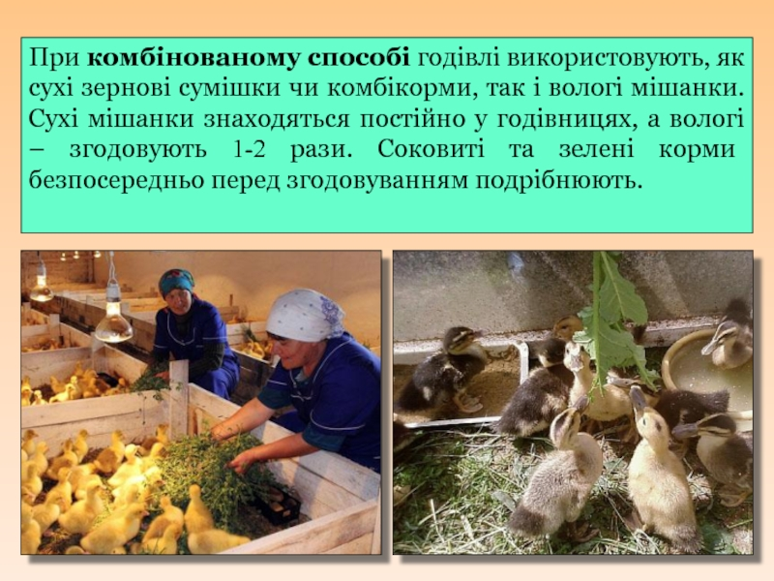

Slide 27
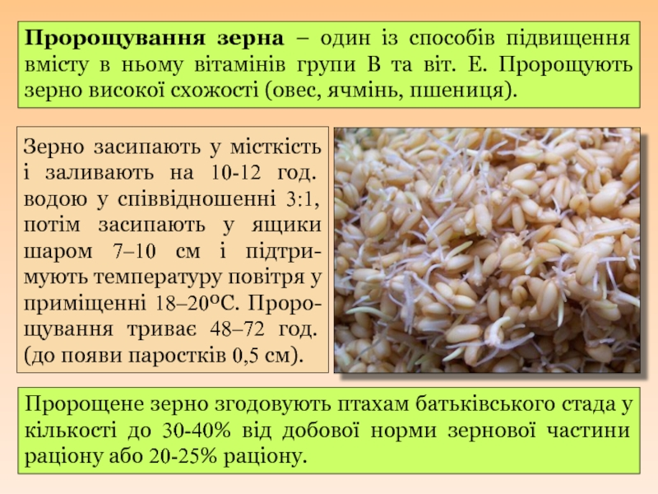

Slide 28
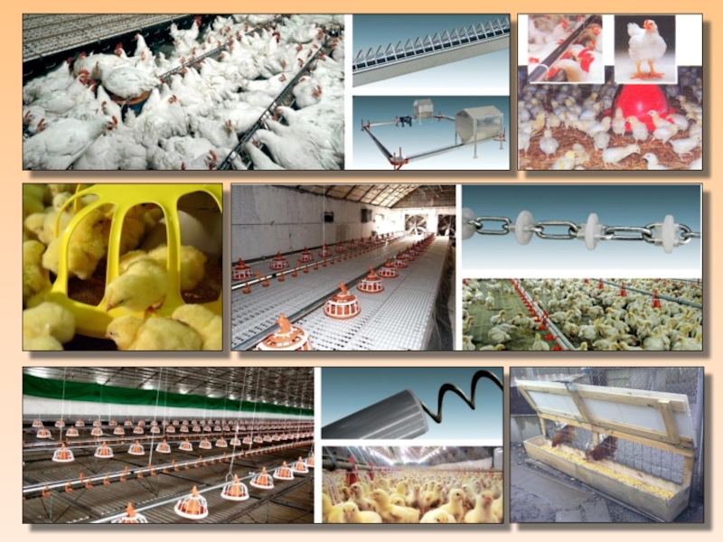

Slide 29
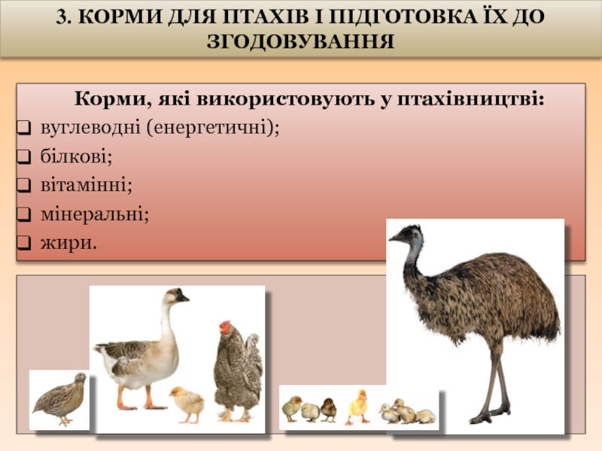

Slide 30
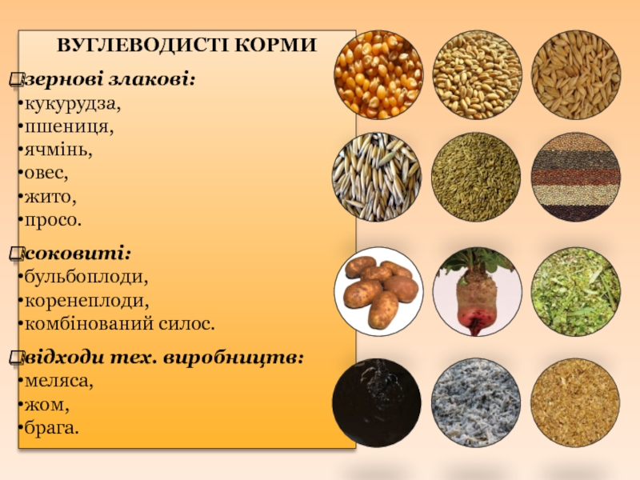

Slide 31
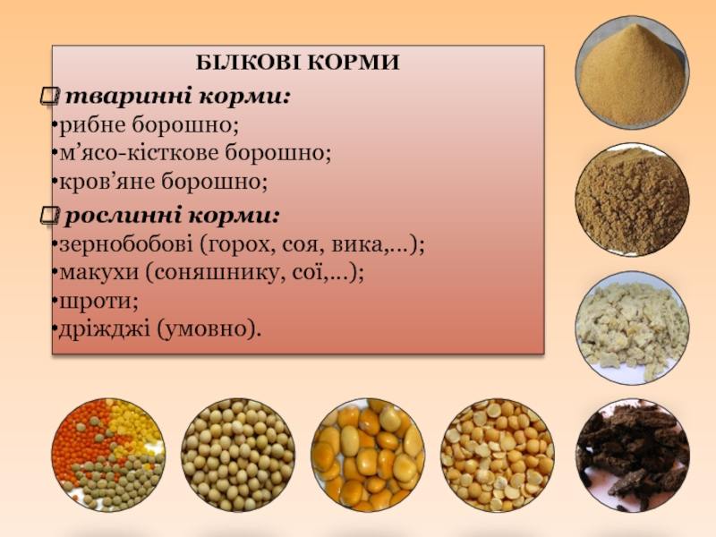

Slide 32
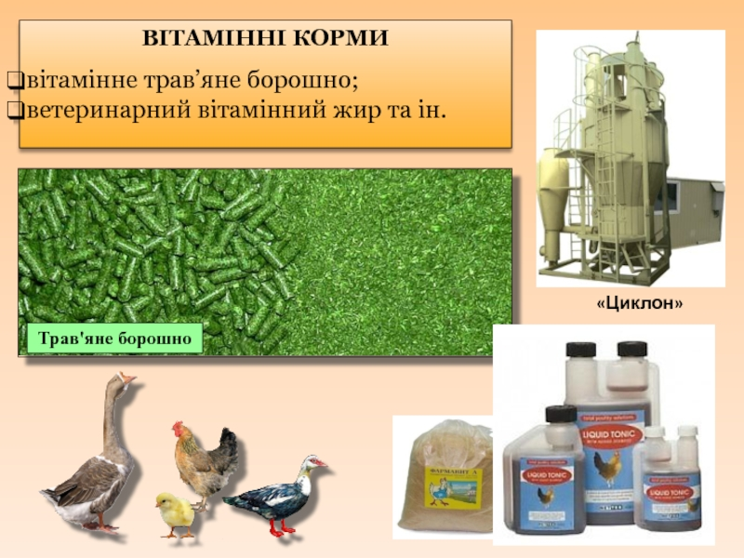

Slide 33
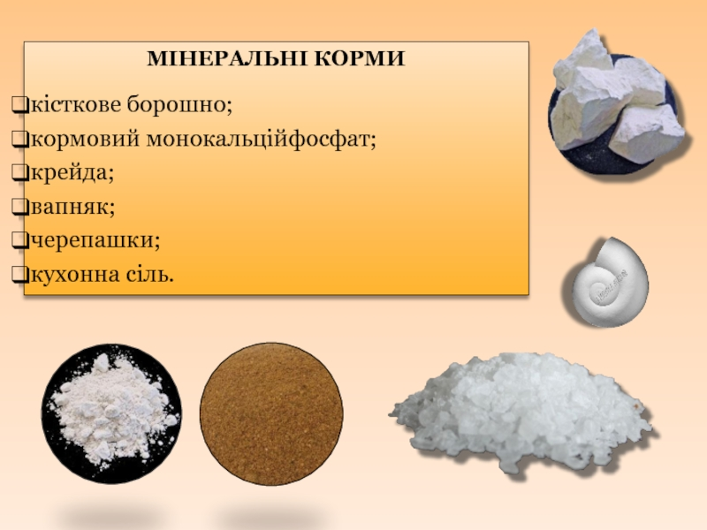

Slide 34
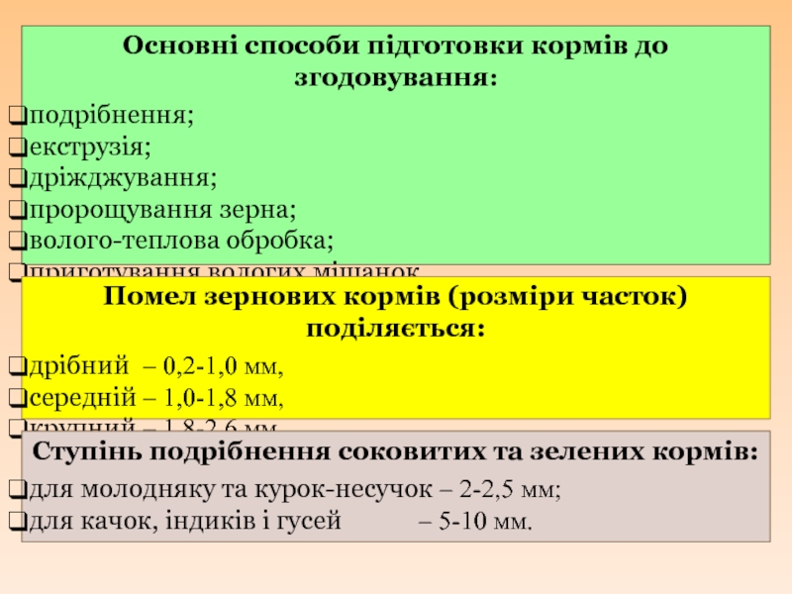

Slide 35
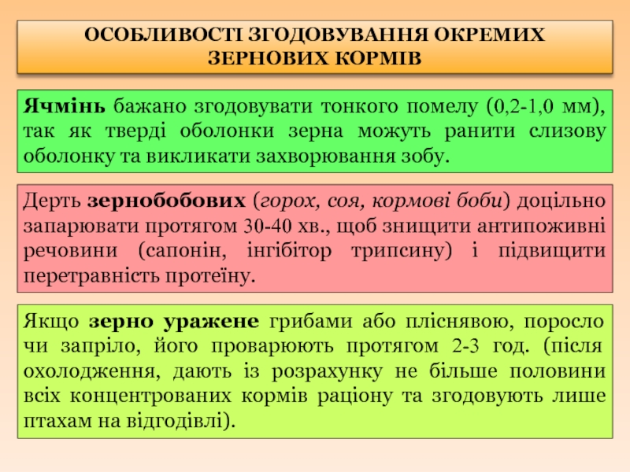

Slide 36
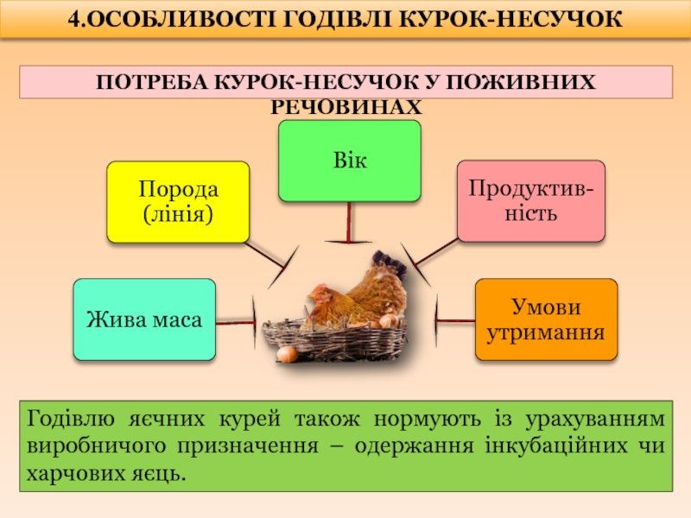

Slide 37
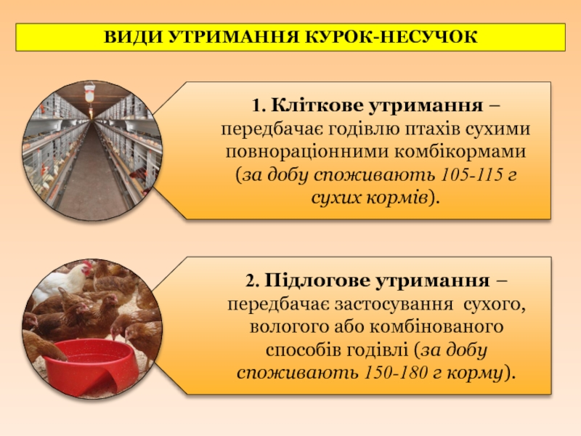

Slide 38
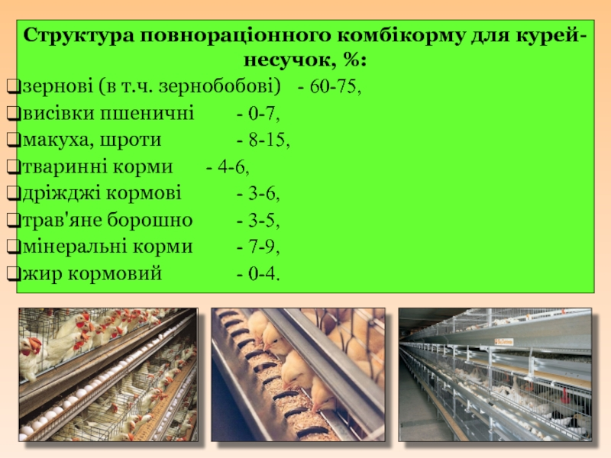

Slide 39
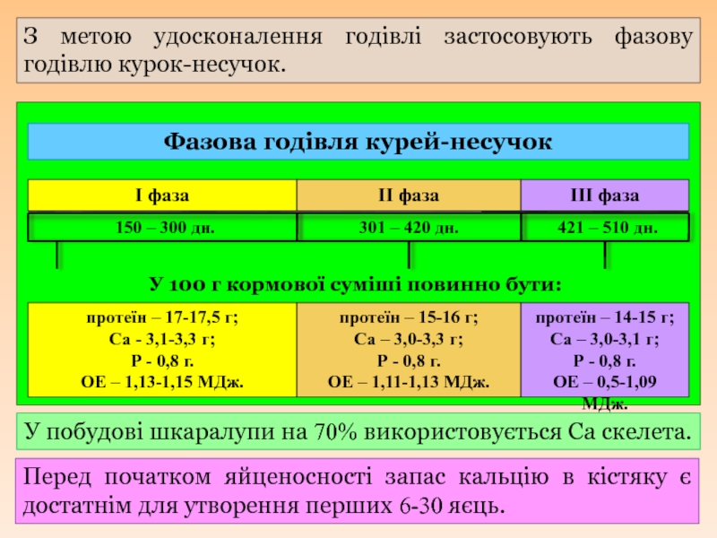

Slide 40
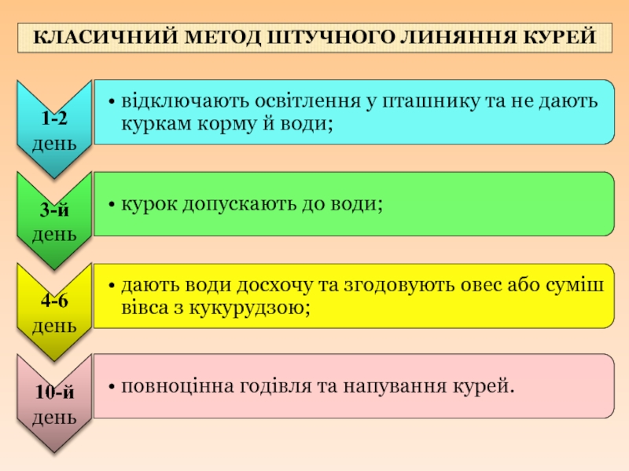

Slide 41
Для курей-несучок рекомендується така структура повнораціонного комбікорму, %:
зернові (в т.ч. зернобобові) | 60–75
висівки пшеничні | 0–7
макуха, шроти | 8–15
корми тваринного походження | 4–6
дріжджі кормові | 3–6
трав'яне борошно | 3–5
мінеральні корми | 7–9
жир кормовий | 0–4

Slide 42
Фронт годівлі курей при клітковому утриманні повинен становити не менше 7 см на одну голову, а при утриманні на підлозі та годівлі вологими сумішками – не менше 10 см, а фронт напування – 2 см. Потреба у воді на 1 голову становить 200–250 мл на добу.
Потреба у протеїні племінних курей повинна забезпечуватись, переважно за рахунок кормів рослинного походження. Рівень протеїну тваринного походження, від загальної кількості протеїну в раціоні, не повинен перевищувати 20–25 %, так як високі рівні такого протеїну негативно впливають на інкубаційні якості.

Slide 43
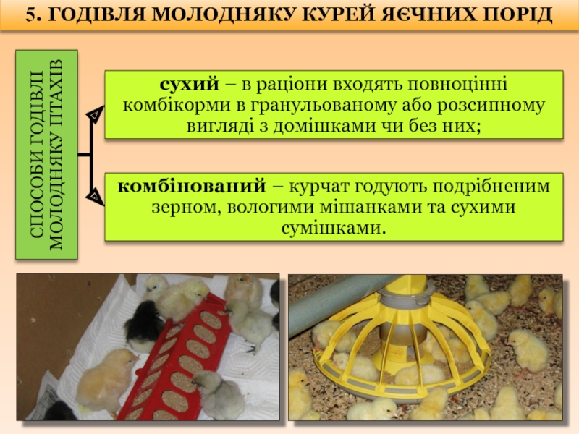

Slide 44
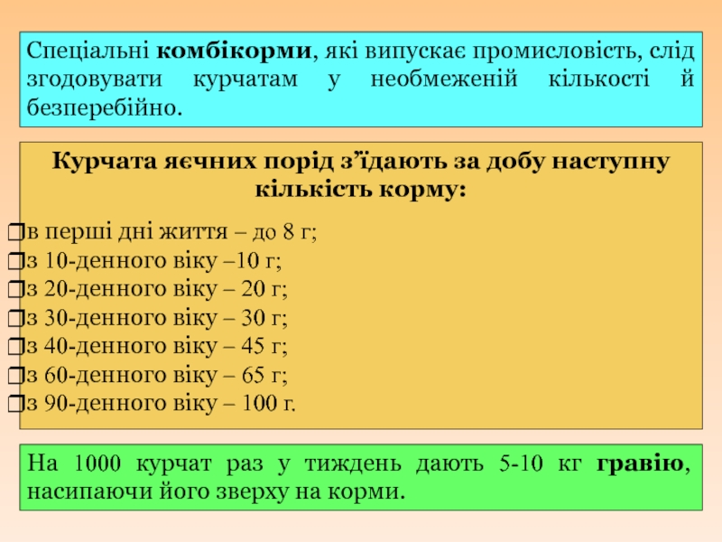

Slide 45
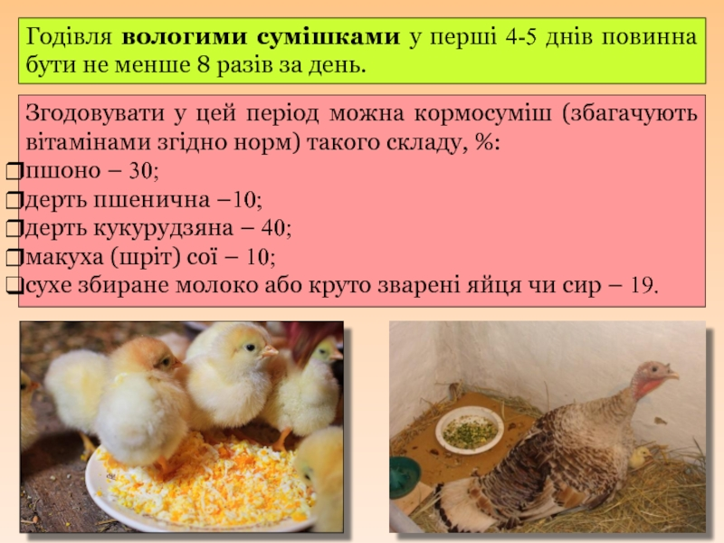

Slide 46
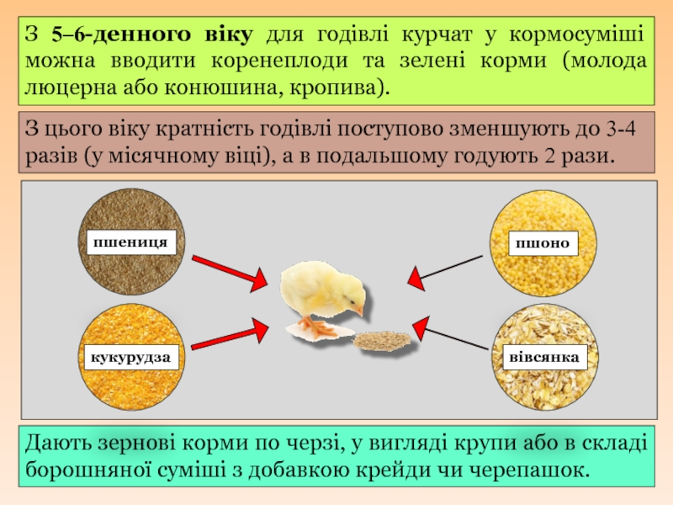

Slide 47
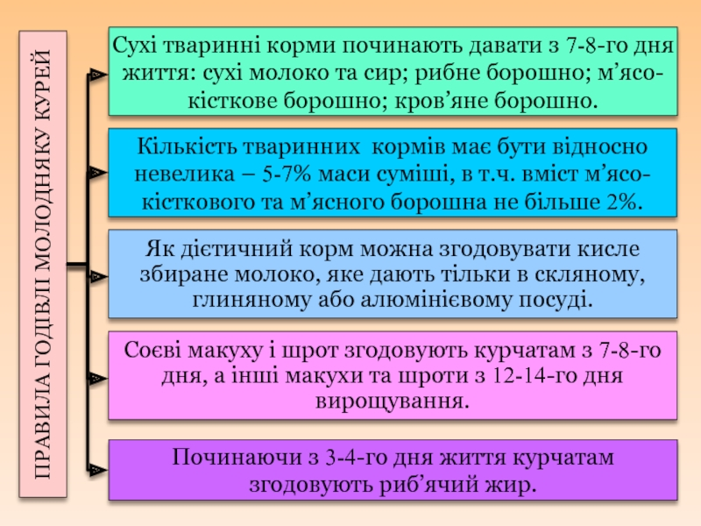

Slide 48
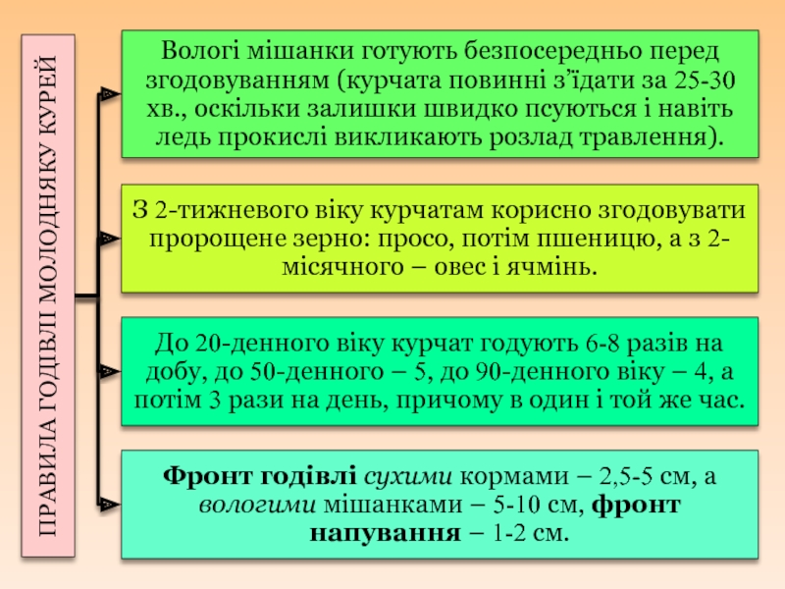

Slide 49
ДЯКУЮ ЗА УВАГУ!

